Slide 1
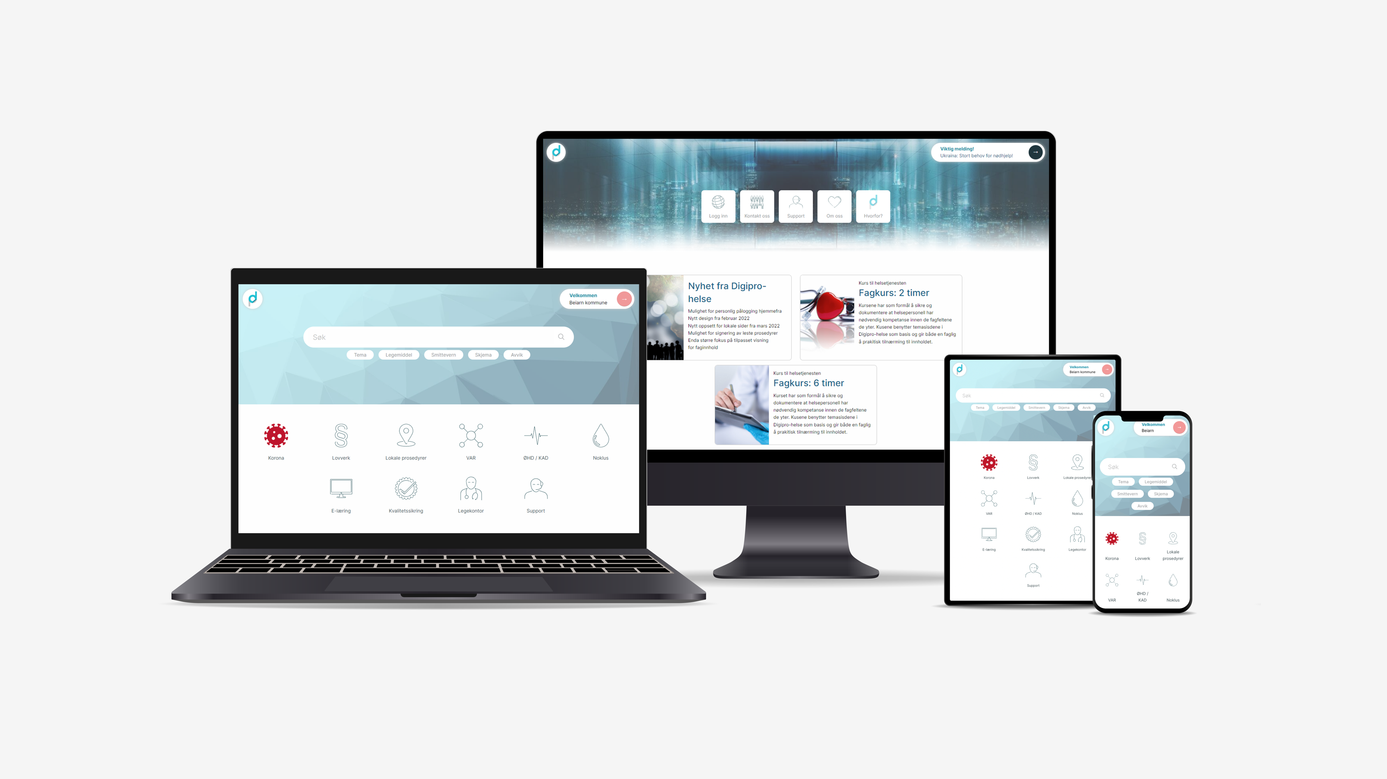
Digipro Helse AS
Målsetting
Gjøre hverdagen enklere for ansatte og ledere i helsetjenesten

Slide 2
Plan for dagen
Kl. slett | Innhold
10.00 – 10.30 | Oppstart, presentasjon og pålogging
10.30 – 11.00 | Gjennomgang av prosjektplan Fokus på samarbeid
11.15 – 12.00 | Samarbeid med Nordlandssykehuset og Helsefelleskapet-Pakkeforløp hjem. Espen Solberg- Kreftkordinator (11.15)
12.00 – 12.50 | Lunch
13.00 – 13.50 | Prosedyre Pakkeforløp hjem for pasienter med kreft Verktøy og gruppearbeid
14.00 – 15.00 | Møteplan og videre prosess

Slide 4
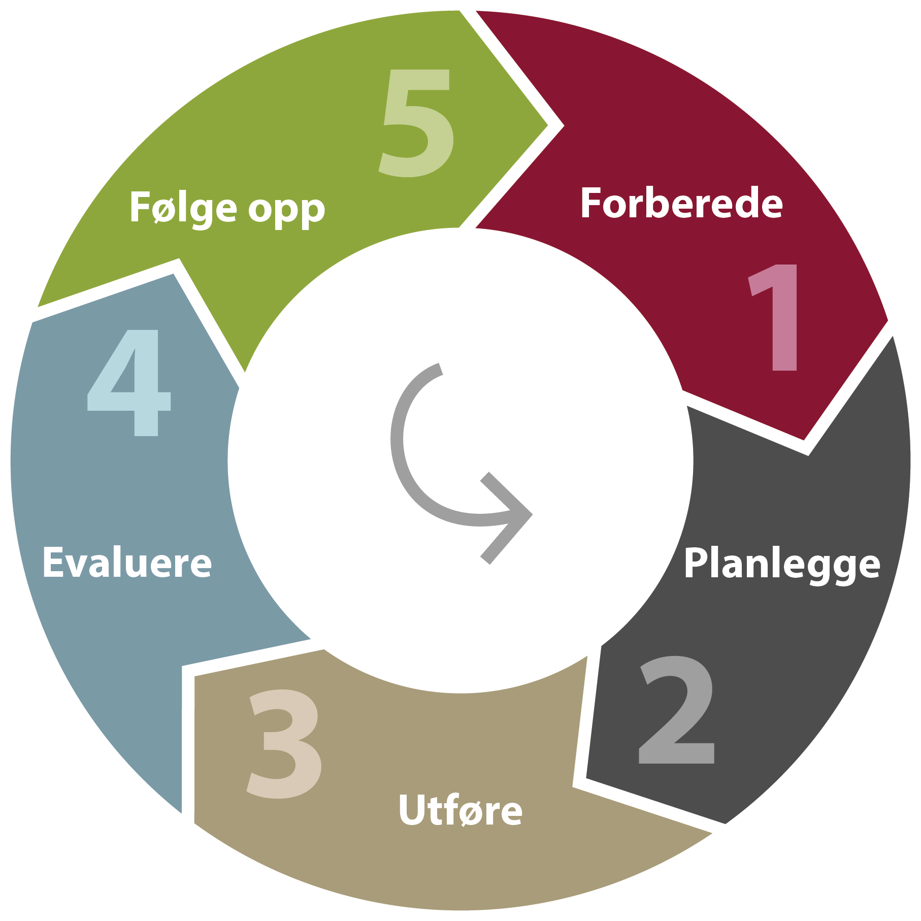
Kvalitessikring
Forberede, med at kundene melder inn behov
Planlegger dette inn i til Helseuka vår og høst
Utfører rutiner i praksis i med referansekommunene
Evaluerer etter bruk funksjon, språk og oppsett
Følger opp, og reviderer jevnlig.

Slide 5
Prosjektplan Nettverk lindrende behandling
Mål i prosjektplanen:
Styrke kapasiteten til kommunene ved ufrivillig fravær eller sykdom. (økt samarbeid på tvers)
Styrke kompetansen til alle deltakerkommunene.
Standardisering av metode for oppfølging av pakkeforløp hjem for pasienter med kreft.
Økt kompetanse i fagfeltet lindrende behandling.

Slide 6
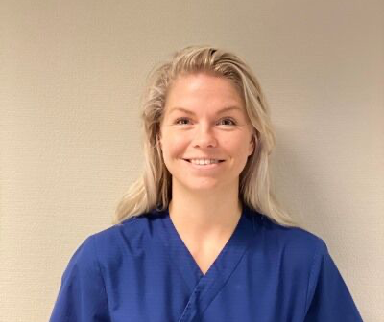
Veronika Hjemgam
Sørfold
Hva er viktig for deg
Utfordringer du ser

Slide 7
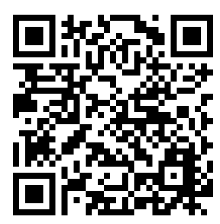
Case
Er min kommune sårbar om jeg er syk?
Hvilke kommuner opplever jeg det som praktisk og samarbeide med?
Får min kommune noe igjen om vi samarbeider i Salten?

Slide 8
Oppgaver i prosjektplanen 2023
Samling med arbeidsgruppe, avklaring av mandat
Kartlegging av kompetanse og resurser i regionen
Avklaring av lokale utfordringer
Oppstart med arbeid pakkeforløp hjem
Digitalisering av rutiner

Slide 9
Samarbeid med Nordlandssykehuset-Pakkeforløp hjem.
Notes:
Stian på teams

Slide 10
Prosedyre Pakkeforløp hjem for pasienter med kreft
Notes:
Sjekkliste
Hvor skoen trykker - visuelt

Slide 11
Spørsmål til pakkeforløp hjem kreft
Lokal forankring-Behov for tiltak?
Samhandling med tildelingskontoret?
Kompetanse til den som gjennomfører kartleggingen?
Fastlegenes rolle?
Bruk av kode WMFG11
Merking av elektroniske meldinger « Pakkeforløp hjem kreft»
Kreft for barn?
Kartlegging del 2 og 3 Nytt navn? Oppfølgingssamtale?
Helsedirektorat sin brosjyre inn?

Slide 12
Videre i 2023
Møteplan
Behov fra gruppen?
Gruppearbeid:
Hva er den største utfordringen i ditt arbeid i din kommune?
Hva må til for å løse dette?
Hva kan vi ta videre av dette i prosjektet?
Fremtidig interkommunalt samarbeid- Tid for handling
Er det andre vi bør involvere i prosjektet for å lykkes?

Slide 13
Digipro-helse
Standardisering og kvalitetssikring av alle rutiner, prosedyrer og skjema

